Slide 1
আজকের পাঠে সবাইকে স্বাগতম

Slide 2
শিক্ষক পরিচিতি
সম্পা রানী দাশ
সহকারি শিক্ষক
সাতকরাকান্দি সরকারি প্রাথমিক বিদ্যালয়
বড়লেখা,মৌলভীবাজার।

Slide 3
পাঠ পরিচিতি
শ্রেণি: প্রথম
বিষয়: বাংলা
পাঠ শিরোনাম: ছড়া- আতা গাছে তোতা পাখি
সময়: ৪০ মিনিট।

Slide 4
শিখনফল
শোনা
2.1.1 ছড়া শুনে আনন্দ লাভ করবে ও তার অভিব্যাক্তি প্রকাশ করবে।
বলা
২.1.১পাঠ্যবইয়ের ছড়া স্পষ্টভাবে বলতে পারবে।
২.1.২পাঠ্যবই বহির্ভুত ছড়া স্পষ্টভাবে বলতে পারবে।

Slide 5
আবেগ সৃষ্টি
ছড়া গানের মাধ্যমে

Slide 6
আমাদের আজকের পাঠ
আতা গাছে তোতা পাখি

Slide 7
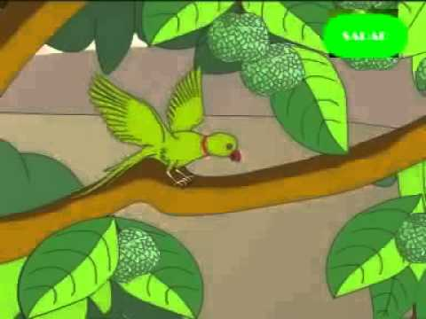
আতা গাছে তোতা পাখি

Slide 8
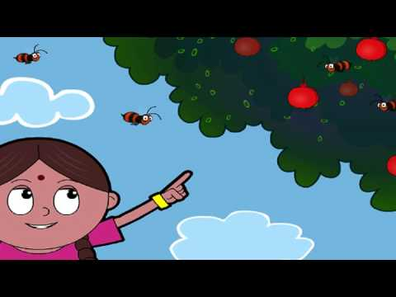
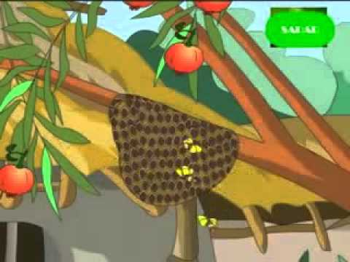
ডালিম গাছে মউ।

Slide 9
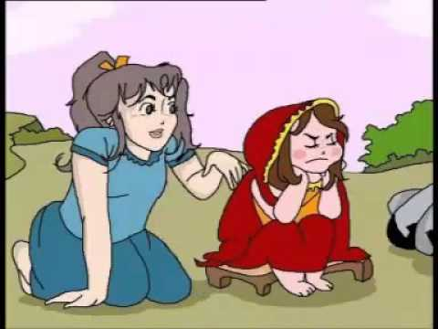
এতো ডাকি তবু কথা

Slide 10
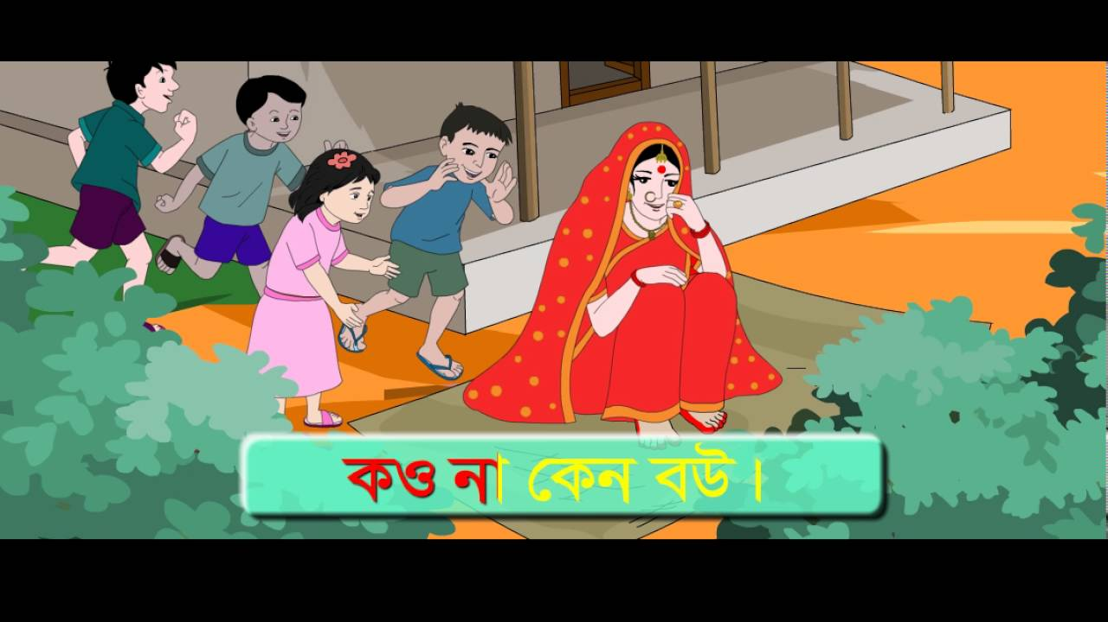
কও না কেন বৌ।

Slide 11
এসো আমরা একটি ভিডিও দেখি।
সাথে সাথে আমরা অনুশীলন করি

Slide 12
পাঠ্য বইয়ের সাথে সংযোগ সাধন করি

Slide 13
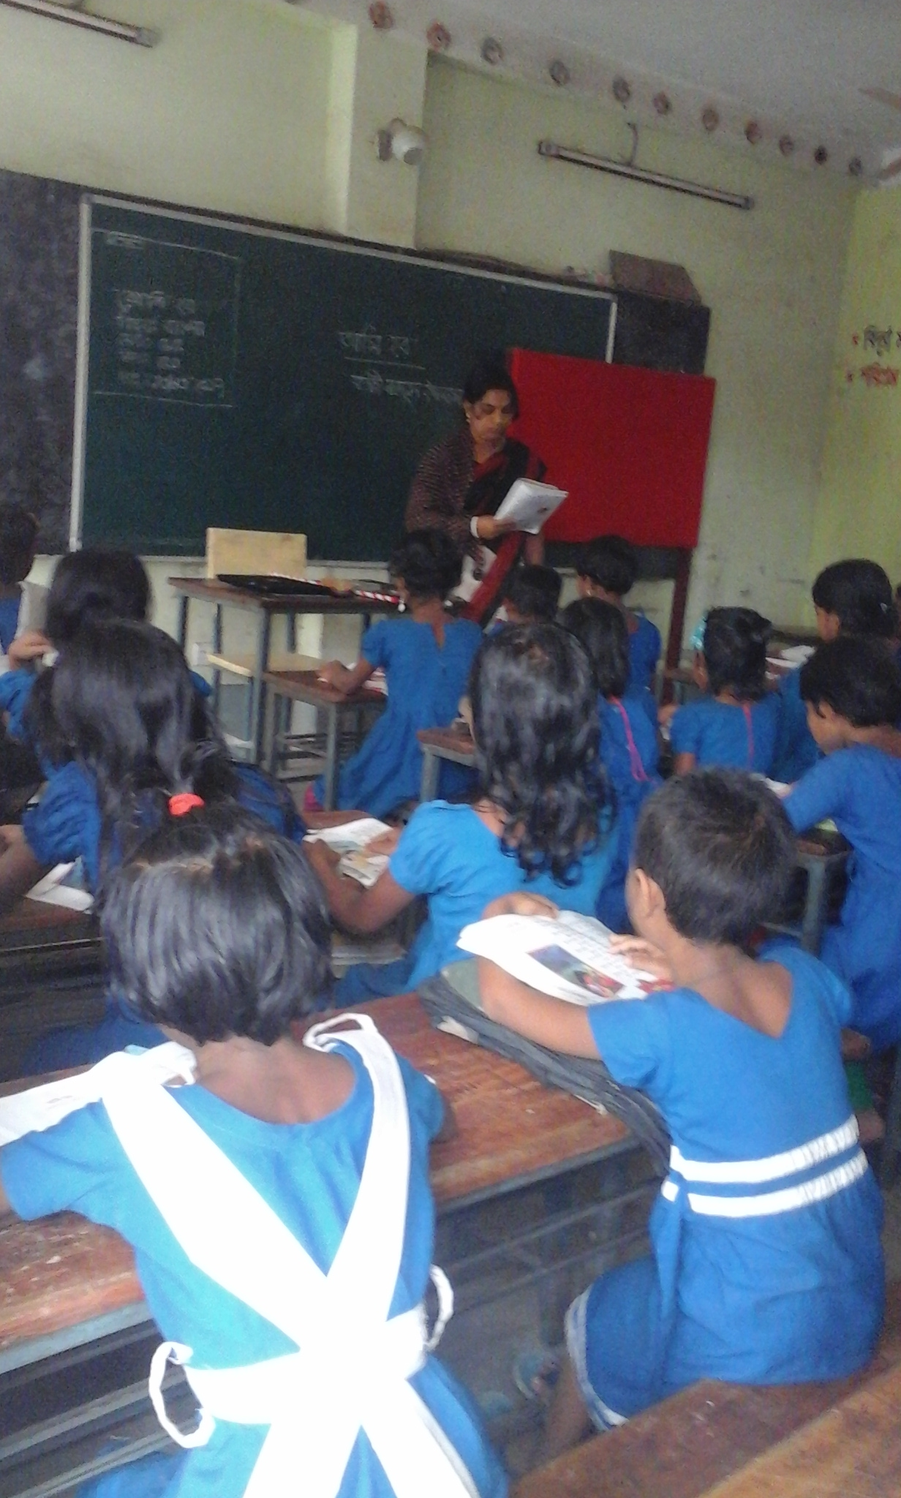
শিক্ষকের সরব পাঠ

Slide 14
শিক্ষকের সাথে শিক্ষার্থীর সমস্বরে পাঠ

Slide 15
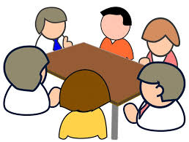
দলীয় কাজ
শিক্ষার্থীরা কয়েকটা দলে ভাগ হয়ে পাঠ্যাংশে উল্লেখিত ছড়া একসাথে পড়বে এবং পর্যায়ক্রমে এক জন পড়বে ও অন্যেরা শুনবে। এভাবে দলের সবাই ছবি ও ছড়া নিয়ে আলোচনা করবে।

Slide 16
মৌখিক মূল্যায়ণ:
পাঠে উল্লেখিত ছড়ার অংশটুকু শিক্ষার্থীদের দলে এবং প্রত্যেক কে আলাদা ভাবে স্পষ্ট ও শুদ্ধভাবে উচ্চারন করে পড়তে বলব।

Slide 17
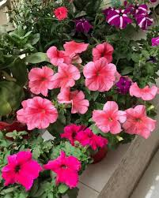
সবাইকে ধন্যবাদ

